Slide 1
自然资源的开发利用
1.金属矿物的开发利用
2.海水资源的开发利用
3.煤ˎ 石油ˎ 天然气的综合利用

Slide 2
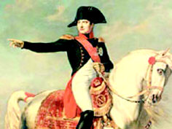
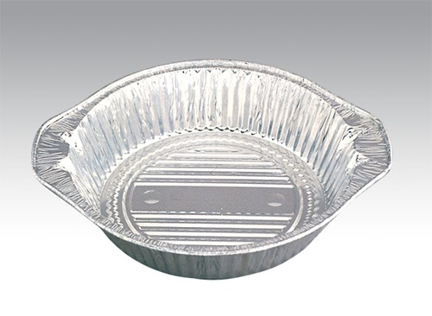
拿破仑与铝碗
法国皇帝拿破仑三世是一个喜欢炫耀自己的人。他常常大摆宴席，宴请天下宾客。为了显示他的高贵和尊严，每次宴会，拿破仑三世让客人们用银餐具，自己使用铝碗。为了显示皇帝的高贵和尊严，拿破仑三世在当时为什么不用高贵而亮丽的银碗，而用色泽要暗得多的铝碗呢？
这是由于当时炼铝十分困难，所以铝的价格十分昂贵，一度跃居金银之上，直至19世纪上半叶，铝还是欧洲许多高级珠宝店的高档货。 自从美国青年化学家霍尔发明电解制铝法后，制铝工艺不断改进，现在人们已经熟练掌握了从铝土矿（主要成分是Al₂O₃，当然还有很多其他杂质）中冶炼铝的技术，使得制铝成本大大下降，铝的价格也一落千丈，走入千家万户。

Slide 3
一. 金属矿物的开发利用
1.金属元素在自然界中的存在形态
游离态
金、铂
化合态
2.金属冶炼
（1）定义
利用氧化还原反应，将金属矿物中的金属从其化合物中还原出来，
得到金属单质
（2）本质
M^{n＋}＋ ne－=M

Slide 4
（3）金属冶炼的方法
①热分解法：
适合一些不活泼金属，如Hg和Ag
加热
2HgO 2Hg＋O₂↑
加热
2Ag₂O 4Ag＋O₂ ↑
②电解法
适合一些非常活泼的金属（金属活动性顺序表中Al及Al之前的金属）
电解
2NaCl(熔融) 2Na＋Cl₂↑
电解
MgCl₂(熔融) Mg＋Cl₂↑
电解
2Al₂O₃(熔融) 4Al＋3O₂↑
冰晶石
冰晶石作用：助熔剂，降低Al₂O₃熔化的温度

Slide 5
（3）金属冶炼的方法
③热还原法：金属活动性顺序表中活动性介于Zn与Cu之间的金属
还原剂（焦炭、CO、H₂ 、Al等）
铝热反应：铝粉与某些金属氧化物（如Fe₂O_{3、}MnO_{2、}Cr₂O_{3、}V₂O₅等）
的混合物在高温下进行的反应。
高温
Cr₂O₃ + 2Al = 2Cr + Al₂O₃
高温
3MnO₂ + 4Al = 3Mn + 2Al₂O₃

Slide 6
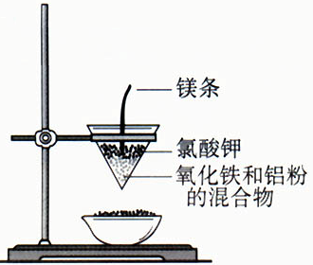
铝热反应装置
反应现象：镁条剧烈燃烧，放出大量的热，发出强光，纸漏斗的下部被烧穿，有熔融物落入蒸发皿。
引燃物质
助燃物质
高温
Fe₂O₃ +2Al ==== 2Fe + Al₂O₃
铝热反应的应用
1.焊接钢轨
2.冶炼高熔点的金属（还原性比铝弱）
铝热剂
铝热反应：
铝+ 金属氧化物 = Fe/Cr/V/Mn + 氧化铝

Slide 7
（3）金属冶炼的其他方法
湿法冶金—用活泼金属把不活泼的金属从它的盐溶液中置换出来。
Fe + CuSO₄ = Cu + FeSO₄
火法炼铜
高温
Cu₂S + O₂ ==== 2Cu + SO₂

Slide 8
金属活泼性与冶炼方法的关系
单质的还原性
强
弱

Slide 9
练习：人类使用金属的历史，按照从早到晚的顺序是（ ）
A．铁→铜→铝
B．铝→铜→铁
C．铜→铁→铝
D．铜→铝→铁

Slide 10
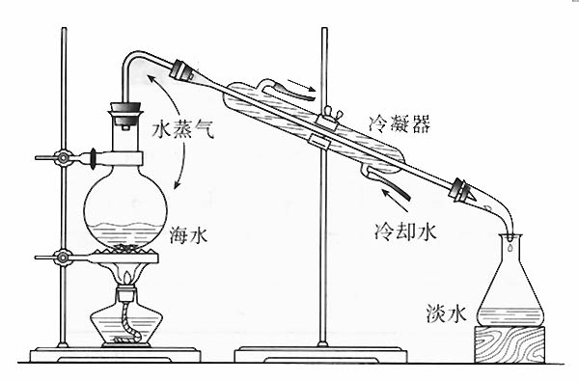
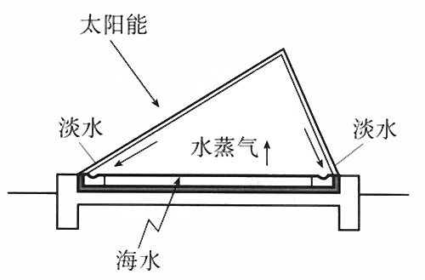
二.海水资源的开发利用
海水水资源：①海水淡化
②直接利用海水循环冷却
太阳能蒸发原理示意图

Slide 11
蒸馏
定义：利用液态混合物中不同组分的沸点高低不同（通常要大于30℃），用加热的方法得到不同沸点范围的液体的方法。也可以用蒸馏的方法除去易挥发、难挥发或不挥发的杂质。
分馏就是多次蒸馏（在不同的温度范围内多次蒸馏，得到不同的产品）。

Slide 12
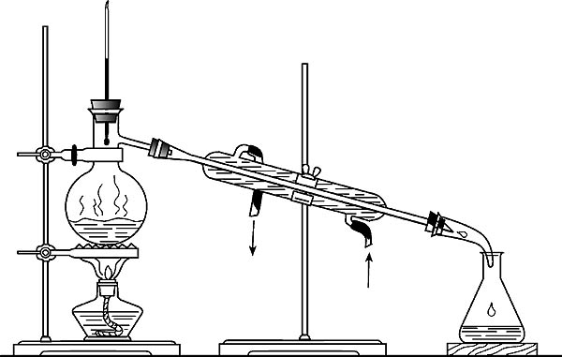
常用的仪器
温度计、蒸馏烧瓶、石棉网、、酒精灯、铁架台（含附件）、酒精灯、冷凝管、尾接管（牛角管）、锥形瓶。
温度计水银球处于支管口处
水，下入上出
不能用球形冷凝管
仪器安装顺序：
从下到上，从左到右。
拆的顺序：
从右到左，从上到下。
溶液体积不超过烧瓶体积2/3
投放沸石或瓷片

Slide 13
蒸馏在日常生活中的应用
酒精的提纯
石油的分馏
海水的淡化

Slide 14
海水化学资源：
①海水制盐
②海水提溴
③海带提碘
④海水提镁

Slide 15
1. 海水制盐
①氯碱工业（电解饱和食盐水）
化学反应方程式：____________________________________。
②制钠和氯气：__________________________。
③侯氏制碱法：
NaCl＋CO₂＋H₂O＋NH₃=NH₄Cl＋NaHCO₃↓；
__________________________。
粗盐提纯
2NaHCO₃

Slide 16
2.海水提溴（101页，空气吹出法）

Slide 17
3.海水提镁（106页，第6题）

Slide 18
4.海带提碘（106页，第5题）
如何洗掉衣服上刚弄到的油汤？
——酒精或汽油，再用洗涤剂
有机物一般难溶于无机溶剂，较容易溶于有机溶剂
萃取：利用溶质在互不相溶的溶剂里溶解度不同，用一种溶剂把溶质从它跟另一种溶剂所组成的溶液里提取出来的方法叫做萃取。
分液：是把两种互不相溶、密度也不相同的液体分离开的方法
原理：溶解度的不同
基本仪器：分液漏斗

Slide 19
萃取—利用溶质在不同溶剂里溶解度的不同，用一种溶剂把溶质从原来溶液中提取出来的方法
萃取剂的选择条件：
1、萃取剂与原溶剂不互溶，密度不同
2、溶质在萃取剂中的溶解度比在原溶剂中大很多
3、萃取剂与溶质不反应
一部分有机物溶剂 Vs 无机溶剂
汽油
煤油 水
植物油
苯
四氯化碳 水
密度比水小
上层
思考：酒精能否用来萃取碘水中的碘？
密度比水大
下层
Notes:
19

Slide 20
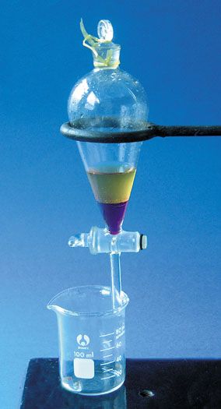
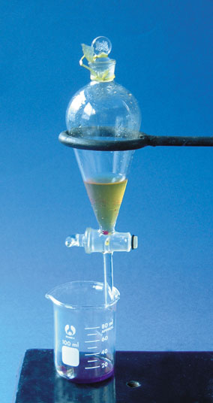
碘水的萃取与分液
①加萃取剂
②振荡萃取
③静止分层
④分液

Slide 21
实验步骤：
①检漏：
在分液漏斗中注入少量的水，塞上瓶塞，倒置看是否漏水，若不漏水，放正后把瓶塞旋转 180°，再倒置看是否漏水。
②加试剂，盖塞：
向分液漏斗中加溶液，加入萃取剂，盖塞。
③振荡和放气：
振荡分液漏斗，振荡时，要不时旋开活塞放气，以防止分液漏斗内压强过大造成危险。
④静置分层：
在铁架台上静置分液漏斗。上层为浅黄色（水层），下层为紫红色（四氯化碳层）。

Slide 22
⑤开塞放气（分液漏斗颈上的玻璃塞），使之与外界大气压相通。
⑥分液：打开分液漏斗下面的活塞让下层液体（密度大的）从分液漏斗下口（恰好完全）流出；然后，关闭分液漏斗下面的活塞，将上层液体从上口倒入另一洁净的烧杯中。

Slide 23
物质分离和几种方法
过滤
1、不可溶性的固体和液体分离——
2、可溶性的固体和液体分离——
3、沸点不同的液体混合物分离——
4、溶解度不同的可溶性混合物分离——
蒸发
蒸馏
萃取

Slide 24
三. 煤ˎ石油ˎ天然气的综合利用
1. 煤
（1）煤是由什么组成的？
（2）煤的综合利用的主要途径有哪些？相应的产物又有哪些？
（3）煤的干馏是物理变化还是化学变化？
煤的综合利用
煤的干馏
出炉煤气(焦炉气、粗氨水、粗苯)，煤焦油，焦炭
煤的气化
直接液化：煤与氢气作用生成液体燃料。
间接液化：煤→CO + H₂→甲醇（CH₃OH)
煤的液化

Slide 25
判断正误
(1)把煤加强热使之分解的过程为煤的干馏( )
提示 必须隔绝空气加强热。
(2)煤俗称煤炭，因此可看作碳元素形成的单质( )
(3)煤中含粗苯、煤焦油等物质，可通过蒸馏获取苯、甲苯等芳香烃( )
(4)在一定条件下，煤可以和氢气直接反应生成液体燃料( )
提示 煤与氢气可以生成液体燃料，该过程为煤的直接液化。
×
×
×
√

Slide 26
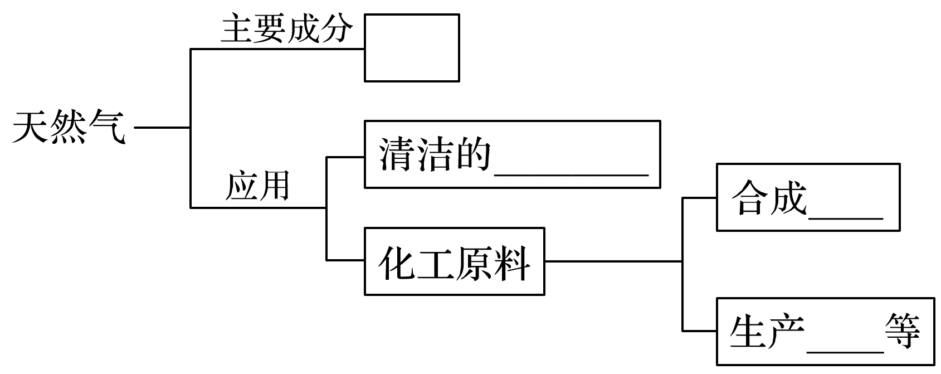
2.天然气的综合利用
CH₄
化石燃料
氨
甲醇

Slide 27
阅读课本，回答下列问题：
1.石油是由什么组成的？
2. 石油的综合利用的主要途径有哪些？
3. 石油分馏的概念，产物？
4.石油催化重整的概念？

Slide 28
3.石油的组成及其综合利用
石油是由多种碳氢化合物组成的混合物。
石油的综合利用
石油的分馏
石油的催化裂化
石油裂解（深度裂化）
石油催化重整

Slide 29
（1）石油的分馏：
（物理变化）
利用原油中各组分沸点的不同进行分离的过程叫做分馏，分馏产物叫馏分。(馏分属混合物)
石油气:C₄以下
汽油: C₅～C₁₁(直馏汽油)
煤油: C₁₁～C₁₆
柴油: C₁₅～C₁₈
重油
常压 常压
石油 ──→ ──→
加热炉 分馏塔
减压 减压
──→ ──→
加热炉 分馏塔
重柴油
润滑油(脱凡士林石蜡)
渣油(制沥青)
重油: C₂₀ 以上

Slide 30
（2）石油的催化裂化
裂化的目的：
提高轻质液体燃料（特别是汽油）的质量和产量。
在催化剂的作用下将含碳原子多的重油（烃）断裂成含碳原子较少的烃的过程。
裂化的原理：
催化剂
加热、加压
例如：C₁₆H₃₄ C₈H₁₈ + C₈H₁₆
十六烷 辛烷 辛烯
催化剂
加热、加压
C₈H₁₈ C₄H₁₀+ C₄H₈
辛烷 丁烷 丁烯

Slide 31
（3）石油裂解（深度裂化）
裂解的目的：
获得乙烯、丙烯、甲烷等重要化工基本原料。
催化剂
加热、加压
C₄H₁₀ C₂H₄ + C₂H₆
催化剂
加热、加压
C₄H₁₀ CH₄ + C₃H₆
（4）石油催化重整
通过结构的重新调整，使链状烃转化为环状烃。

Slide 32
判断正误
(1)石油的分馏为物理变化，获取的各种产品为混合物( )
(2)石油的裂化和裂解原理相同，目的也相同( )
(3)裂化汽油不能用作提取溴的萃取剂( )
(4)含4个碳原子的烷烃，经催化裂解后，只能生成2种气态烃( )
(5)石油在加热和催化剂的作用下，可通过结构重整，获取苯、甲苯等环状烃( )
(6)许多性能优异的合成高分子材料的原始原料为煤、石油和天然气( )
√
×
√
×
√
√

Slide 33
归纳总结

